Slide 1
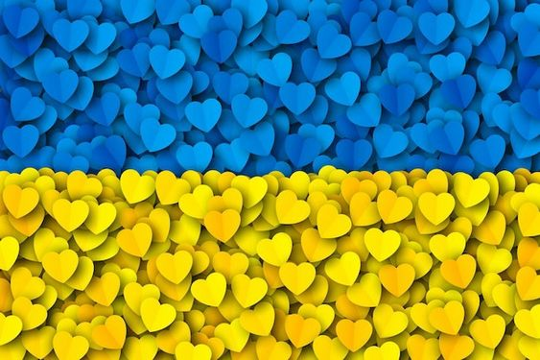

Цікаві факти про
області

Slide 2
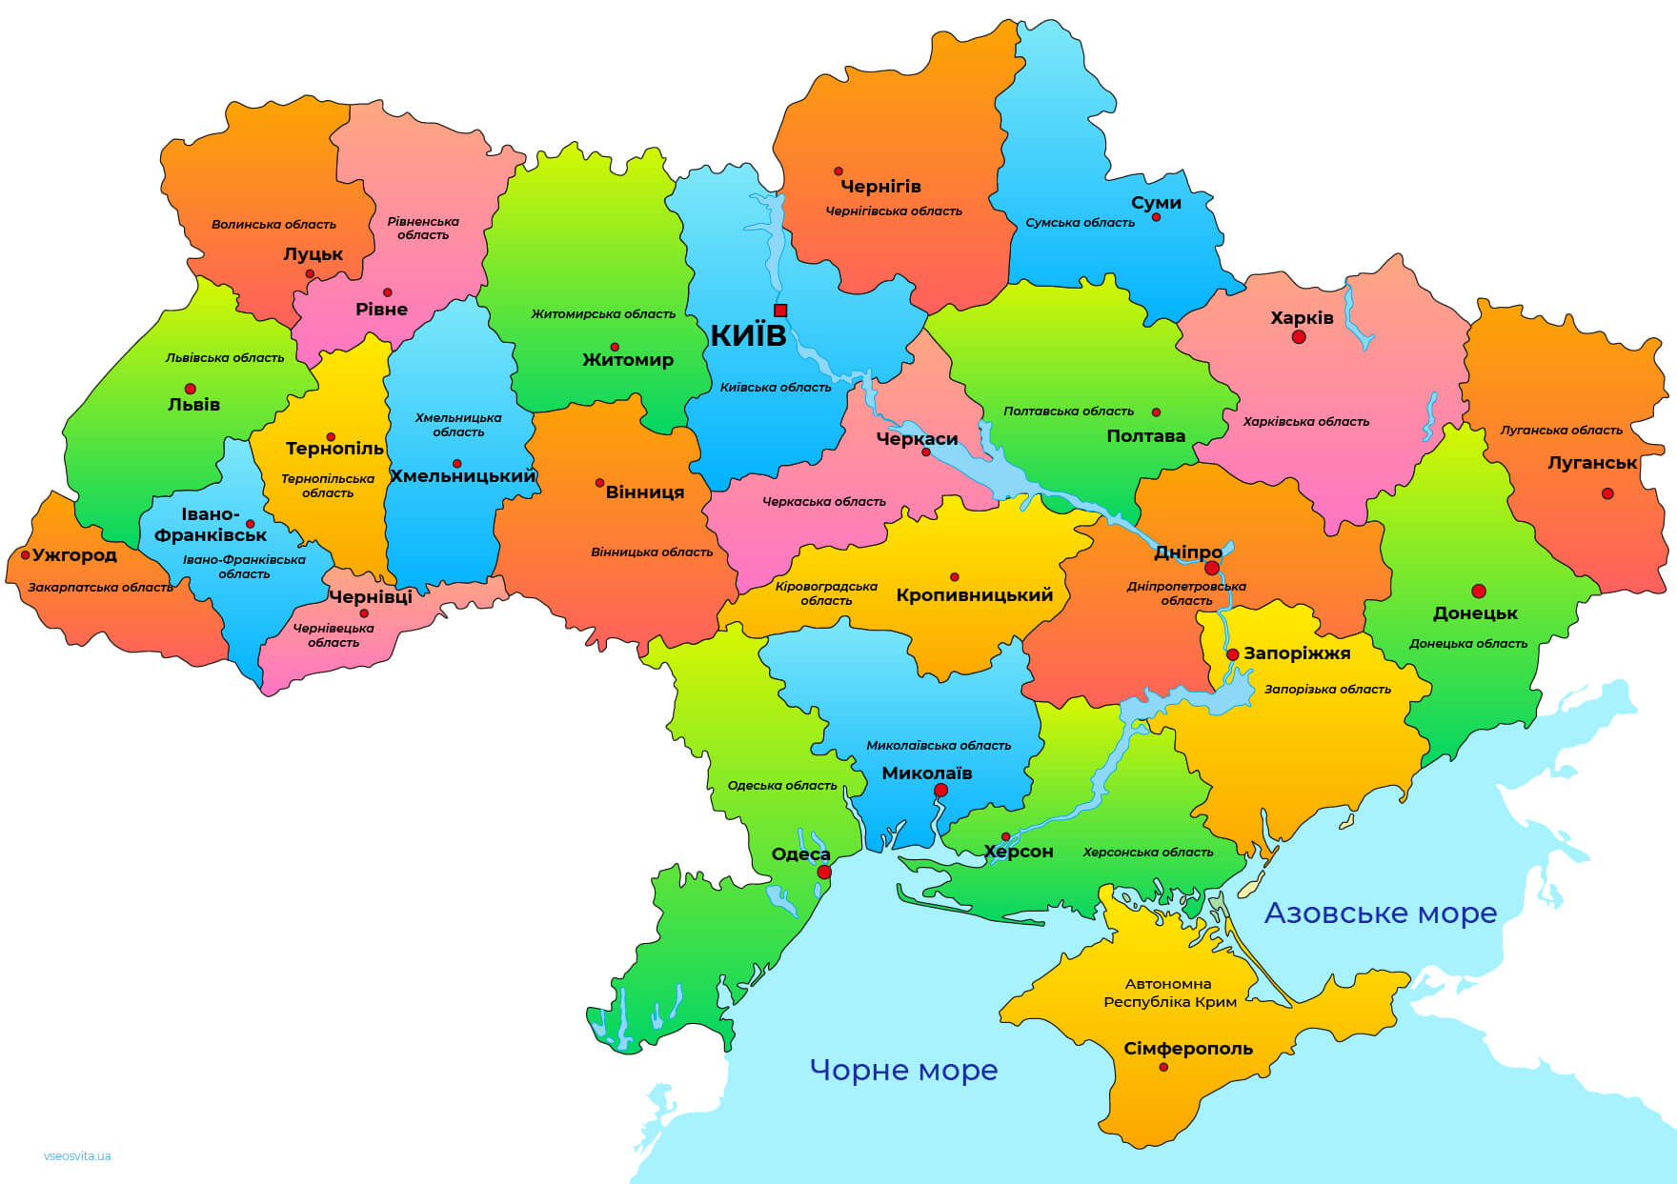
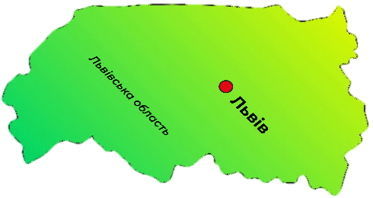

Ця область є центром Галичини. Вона є однією із найрозвиненіших областей держави у таких напрямках: культурному, економічному, науковому, туристичному. Знаходиться у західній частині України.

Slide 3
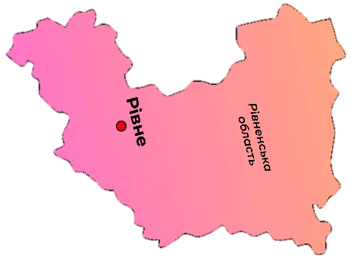
У цій області розташований знаменитий «тунель кохання», який знаходиться поблизу міста Клевань. Він утворився завдяки проходженню потяга через лісові масиви.Розташована у північно-західній частині України.

Slide 4
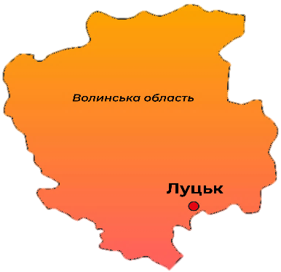
У цій області знаходиться найдовший будинок Європи, він ще називається «будинок-вулик». З урахуванням відгалужень довжина будинку складає 2775 метрів. Будівля утворена сорока сполученими між собою будинками. Всього в ньому 120 під’їздів. Назва області не співпадає з назвою міста обласного центру.

Slide 5
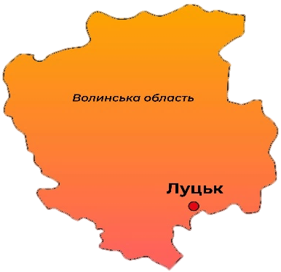
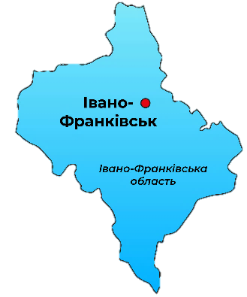
Тут знаходиться найбільший в Україні гірськолижний курорт Буковель. Найвища точка курорту гора Довга, 1372 м над рівнем моря. Також в цій області є найвища вершина Українських Карпа.

Slide 6

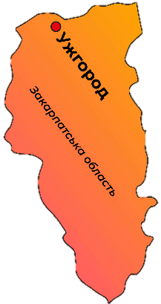
У цій області знаходиться найбільш високогірне місто України – Рахів. Місто розташоване на висоті 820 метрів над рівнем моря. Назва міста обласного центру не співпадає з назвою області.

Slide 7
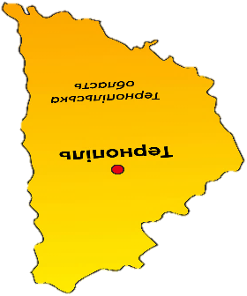

Ця область займає перше місце в Україні за кількістю замків. Їх тут 34. Також тут знаходиться найбільша в Україні гіпсова печера, найдовша печера Євразії, та п’ята за довжиною печера світу.

Slide 8

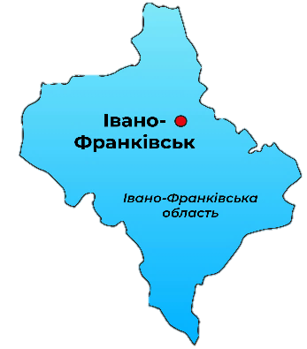
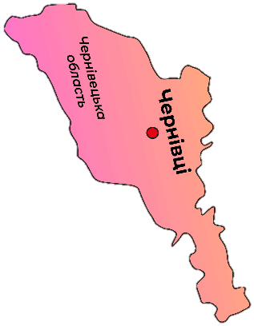
Щодня о 12:00 у цій області на вежу ратуші піднімається трубач у колоритному буковинському одязі і відтворює мелодію знаменитої пісні «Марічка».

Slide 9
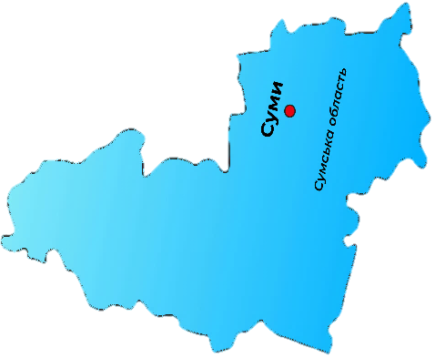
У цій області в місті Кролевець росте унікальна яблуня-колонія на території 10 соток. Це все одне дерево, що росте кущем. А гілки дерева приросли до землі. Яблуні вже двісті років.

Slide 10
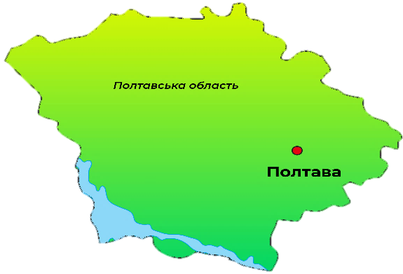


У цій області народився і жив Іван Котляревський, який перший написав свою поему «Енеїда» українською розмовною мовою.

Slide 11
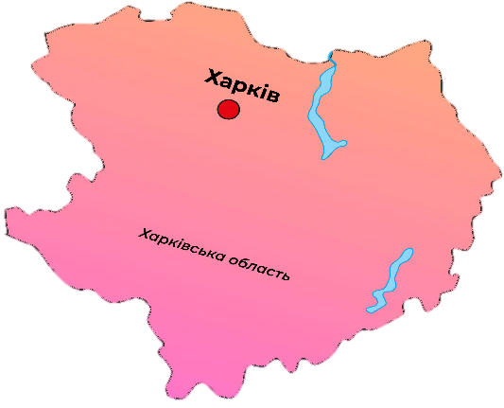

Ця область за розмірами як Бельгія. Також у ній знаходиться площа Свободи – найбільша площа України та була столицею України.

Slide 12
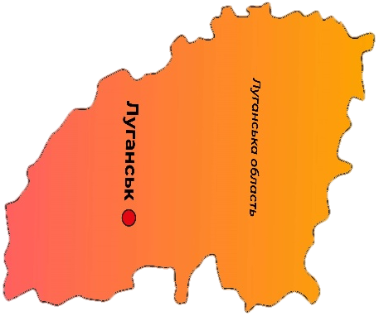
Найстаріша вулиця міста цього обласного центру до 1922 року називалася Англійською, тому що вздовж цієї вулиці селилися англійські інженери, запрошені для роботи на чавунно-ливарному заводі.

Slide 13
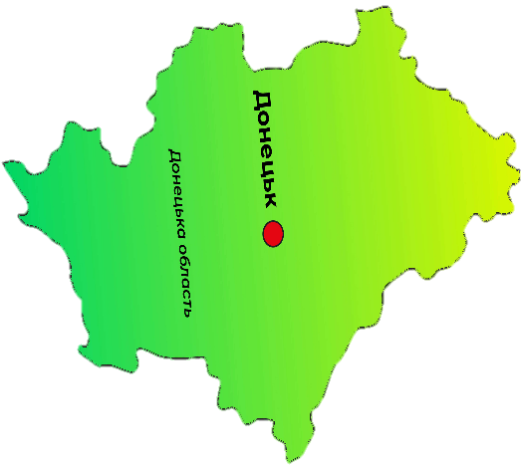
У цій області існують своя Ялта, Урзуф та ще багато міст з кримськими назвами. Їх заснували кримські греки, яких у 18 столітті переселила з Криму Катерина II.

Slide 14

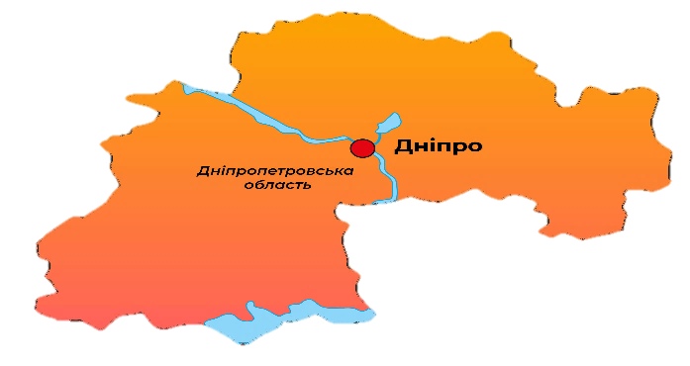
У цій області знаходиться м.Кривий Ріг і є найдовшим містом Європи, аж 126 км в довжину і найбільше місто України, що не є обласним центром.

Slide 15
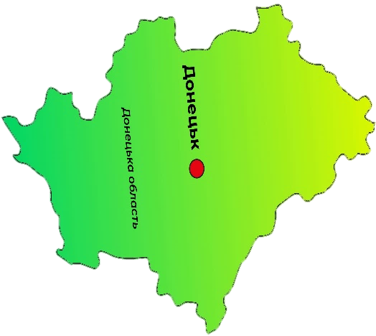
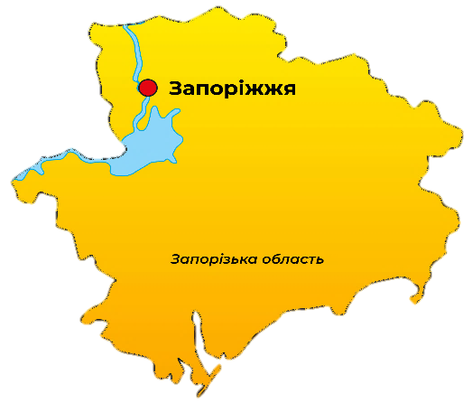
У цій області знаходиться острів Хортиця, який є найбільшим річковим островом України. За довго перед козаками на цьому острові мешкали скіфи і половці, які залишили там чимало кам’яних «баб» після себе.

Slide 16
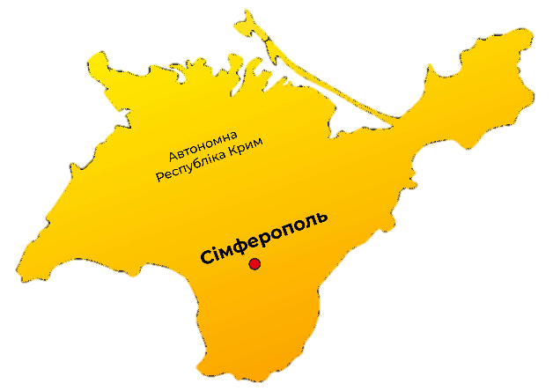
Тут знаходиться найдовший у світі тролейбусний маршрут. Він з’єднує Сімферополь і Ялту, його довжина 86 км.

Slide 17

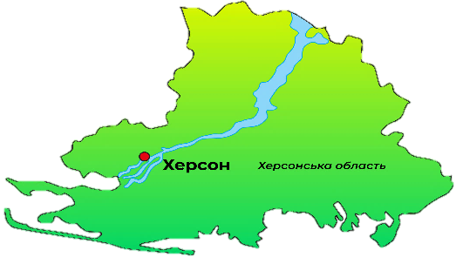

Олешківські піски – це величезний піщаний масив. Щоб зупинити його розповсюдження по краях висадили близько 100 тис соснових дерев. Це є найбільшим штучним лісом в Європі.

Slide 18
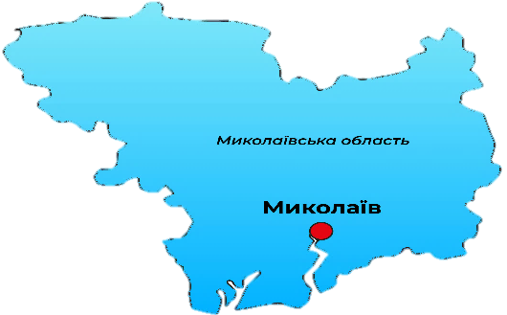

Місто цього обласного центру – місто унікальних мостів. Тут Варварівський міст – єдиний в Україні з горизонтальним розведенням. А інший розвідний міст – Інгульський, який до 1996 року мав найбільшу розвідну частину в Європі, понад 76 метрів.

Slide 19
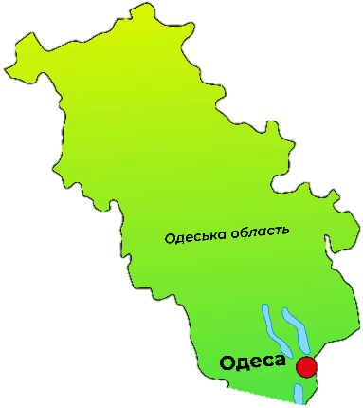
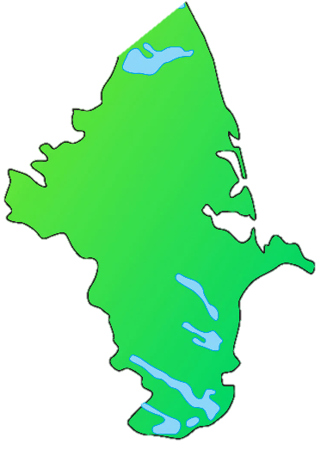
Стара частина міста цього обласного центру побудована з ракушняку. Це гірська порода, яка складається із залишків морських тварин. Через інтенсивне видобування цього каменю під містом утворилась мережа катакомб завдовжки тисячу кілометрів.

Slide 20
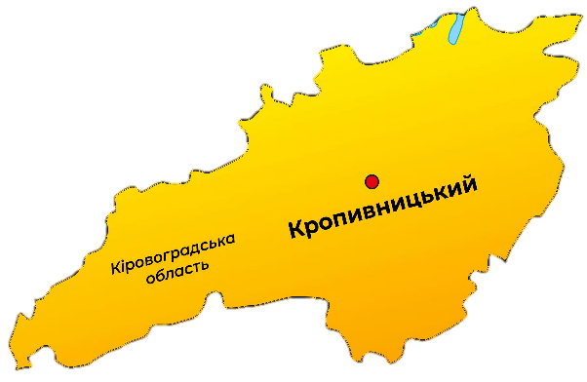
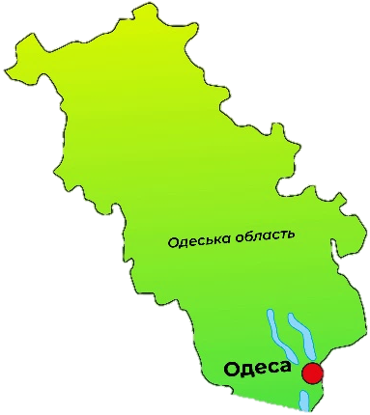



У цій області розташований унікальний музей ракетних військ стратегічного призначення. Там у незмінному вигляді можна побачити пускові пункти міжконтинентальних ядерних ракет і самі ракети.

Slide 21
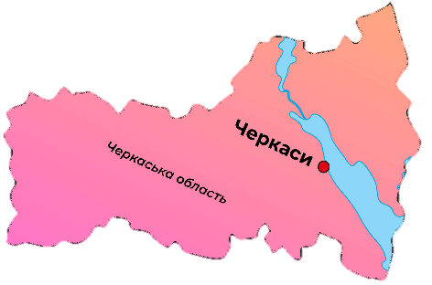



Туристична столиця цієї області місто Умань, де знаходиться Софіївський парк, який був закладений у 1796 році. Щорічно його відвідують близько 150 тис туристів.

Slide 22
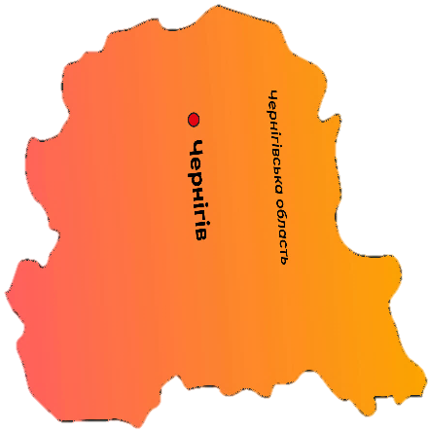
Ніжинські огірочки стали настільки популярні у світі, що у Ніжині навіть поставили їм пам’ятник. Цікаво, що пам’ятник не фарбований, а виготовлений із зеленого італійського граніту.

Slide 23
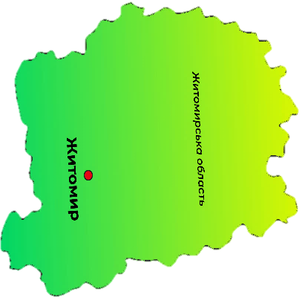

Завод із виготовлення українських банкнот знаходиться саме в цій області у місті Малин. Цікаво, що на цьому заводі виготовлення найдорожчої купюри з сучасними захисними елементами коштує для НБУ всього 60 копійок.

Slide 24
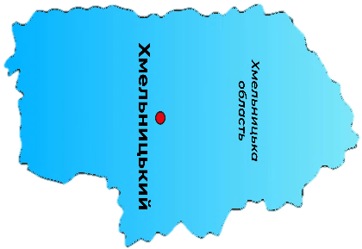
У цій області розташований найстарший в Україні водяний млин збудований на початку 19 століття. Він знаходиться і досі працює у місті Сатанів.

Slide 25
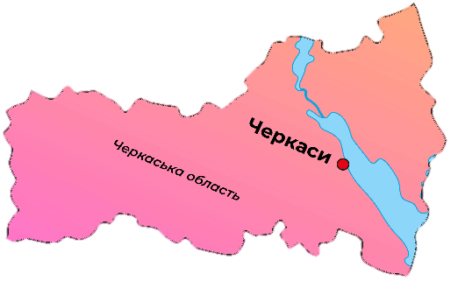
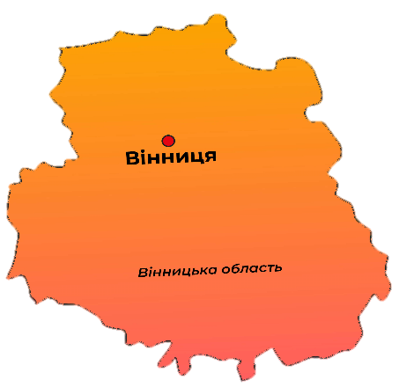
Ця область межує аж із сімома іншими областями та ще й з Молдовою. Жодна інша область не має стільки сусідів.

Slide 26

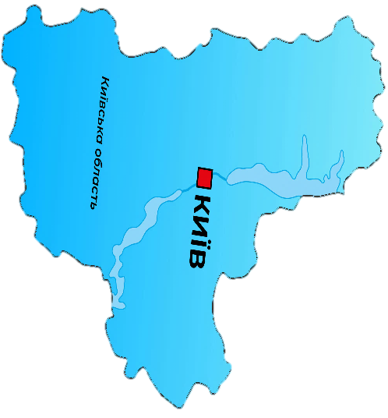

Єдина область України, яка має ексклав у вигляді міста Славутич на території Чернігівської області, а також є столицею України.

Slide 27
МОЛОДЦІ!!!

Slide 28
https://etnosvit.com/uk/ukraina-cikavi-fakty/

